Slide 1
购买《概率论》习题册通知
地点：9C306
时间：2月19、20、21、24、25、26,3月3日晚7:00-7:30
价格：10元/册
注意：1.以班为单位
2.购买时带上教材、课表已确保购买正确

Slide 2
第一章 随 机 事 件 及其 概率
§1.1 随机试验与随机事件

Slide 3
§1.1 随机试验与随机事件
一 、 随 机 事 件
在自然界和社会上我们经常会遇到两类现象：
一类是在一定条件下必然发生的现象，称为确定性现象.例如 :
向上抛一粒石子必然下落，
太阳必然从东方升起,
同性电荷必不相互吸引，等等．
对这类问题我们研究的是这类现象中某些量的确定性关系．其特征是条件完全决定结果。

Slide 4
在生活当中，经常接触到事件的概率，
比如： 降水 概率为 30% ，
某强队对弱队 赢球 的概率为 80% ，
某个固定群体中 男女比例 为 54：46 ；
这种在个别实验中其结果呈现出不确定性；
在大量重复实验中其结果又具有统计规律性的现象，
我们称之为随机现象，概率论与数理统计是研究和揭示随机现象统计规律性的一门学科。

Slide 5
一、随机试验（Experiment ）
随机试验 具有如下三个特征：
（1）在相同的条件下可以重复进行；
（2）每次试验的可能结果有多个，且事前可以预知试验的所有可能结果；
（3）每次试验只能出现一个可能结果，但试验之前无法确定具体出现哪一个结果。
对于试验 E每个可能出现的结果，称为样本点，习惯上用e表示；所有的样本点组成的集合叫做样本空间， 记为 S 。
说明： 这里试验的含义十分广泛，它包括各种各样的科学实验，也包括对事物的某一特征的观察。 其典型的例子有：

Slide 6
随机试验例
E₁：抛掷一枚质地均匀的硬币，观察观察正面H（Heads）、反面T（Tails）出现的情况正反面出现的情况。
E₂：抛掷三枚质地均匀的硬币，观察正反面出现的情况。
E₃：抛掷三枚质地均匀的硬币，观察正出现的次数。
E₄：抛掷一枚骰子，观察出现的点数。
E₅：记录寻呼台一分钟内接到的呼唤次数。
E₆：在一批灯泡中任意抽取一只，测试它的寿命。
E₇：记录某地一昼夜的最高温度和最高温度。
S₁ : { H , T }
S₂ : { HHH, HHT, HTH, THH, HTT, THT, TTH, TTT }
S₃ : { 0, 1, 2, 3 }
S₄ : { 1, 2, 3, 4, 5, 6 }
S₅ : {0,1,2,3……}
S₆ : { t | t ≥ 0 }
S₇ : { ( x , y ) | T ₀≤ x , y ≤ T₁ }

Slide 7
二、随 机 事 件
1.定义：
随机事件 : 称试验 E 的样本空间 S 的子集为 E 的随机事件；
基本事件 : 有一个样本点组成的单点集；
必然事件 : 样本空间 S 本身；
不可能事件 : 空集∅。
一个随机事件发生当且仅当它所包含的一个样本点在试验中出现．
S₂ 中事件 A={HHH,HHT,HTH,HTT}
表示 “第一次出现的是正面”
S₆ 中事件 B₁={t|t<1000}表示 “灯泡是次品”
事件 B₂={t|t ≥ 1000} 表示 “灯泡是合格品”
事件 B₃={t|t≥1500}表示“灯泡是一级品”
例如在E₄中，有{1},{2},{3},{4}, {5},{6}六个基本事件．

Slide 8


2. 几点说明
随机事件可简称为事件, 并以大写英文字母 A, B, C, 来表示.
例如 抛掷一枚骰子, 观察出现的点数.
可设 A = “点数不大于4”,
B = “点数为奇数” 等等.
(2) 随机试验、样本空间与随机事件的关系
每一个随机试验相应地有一个样本空间, 样本空间的子集就是随机事件.
子集
随机试验
样本空间
随机事件
基本事件
随机事件
复合事件
必然事件
互为对立事件
不可能事件

Slide 9

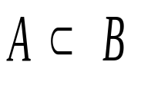
三 、 事件间的关系与运算
1⁰ 包含关系
若事件 A 发生必然导致 B 发生 ,
则称事件 B 包含事件 A,记作
若事件A 包含事件B， 而且事件B 包含事件 A，则称事件 A 与事件 B 相等，记作 A=B.
A
B
S
1⁰ 包含关系

Slide 10
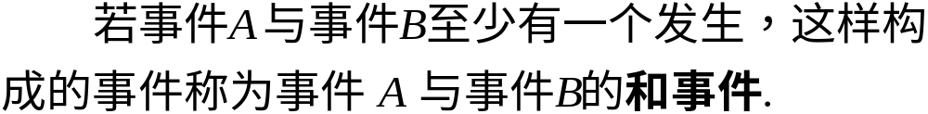


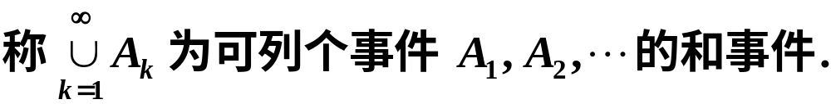

2⁰ 和事件
A
B
S
2⁰ 和事件

Slide 11



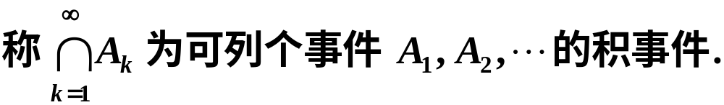

3⁰ 积事件
A
B
S
3⁰ 积事件

Slide 12


4⁰ 差事件
事件 A 发生而事件 B 不发生所构成的事件称为事件 A 与 B 的差. 记作 A- B.
A
A
A
B
B
S
S
4⁰ 差事件
S₆ : { t | t ≥ 0 }中
事件A ={ t | t < 1000} “次品”
事件B ={ t | t ≥ 1000} “合格品”
事件C ={ t | t ≥ 1500} “一等品”
次品
一等品
0 1000 1500

Slide 13



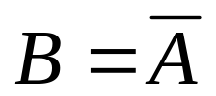


5⁰ 互不相容
在一次试验中，若事件 A与事件 B 不能同时发生，则称事件 A与B互斥的，或称它们是互不相容的, 即
6⁰ 对立事件
在一次试验中，若事件 A与事件 B 中有且仅有一个发生，则称事件 A与B为对立事件或互为逆事件.
记作
B
. 若 A 与 B 互逆, 则有
A
A
B
S
S
5⁰ 互不相容
6⁰ 对立事件

Slide 14


对立事件与互 斥事件的区别
A、B 互斥
A、B 对立
A
B
A
S
S
互 斥
对 立

Slide 15
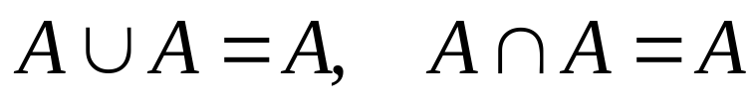

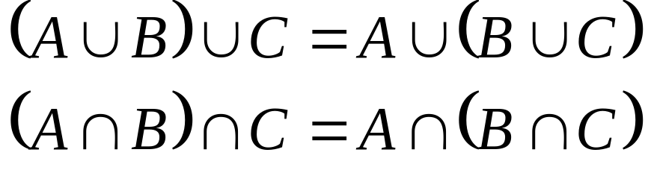
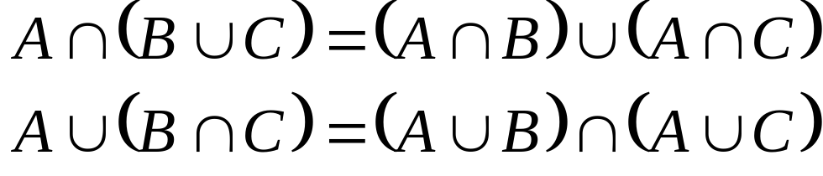
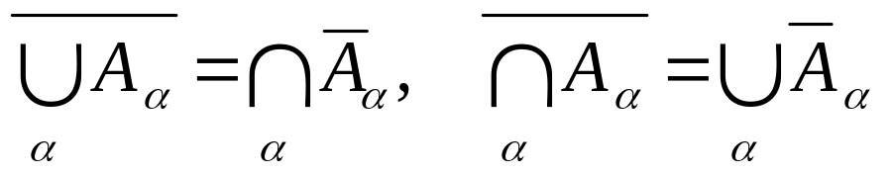
随机事件的运算规律
幂等律:
交换律:
结合律:
分配律:
De Morgan定律:

Slide 16



例1 向指定目标射三枪，观察射中目标的情况．
试
(1) 只击中第一枪;
(2) 只击中一枪;
(3) 三枪都没有击中;
(4) 至少击中一枪;
解

Slide 17
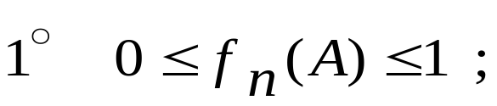
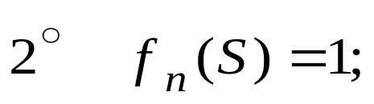
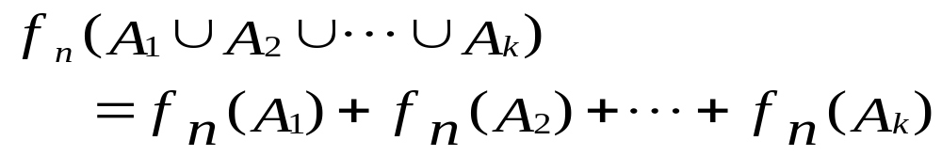
§1.2 频率与概率
一 、 频 率
定义1
在相同的条件下，进行了n 次试验， 在这 n 次试验中，事件 A 发生的次数 n_{A} 称为事件 A 发生的频数。比值
n _{A} / n 称为事件A 发生的频率，并记成 f_{n}(A) 。
频率的性质:

Slide 18
频率的稳定性
n=500时，多次进行抛硬币试验所得出现正面的频率：
n_{A}
f_{n}(A)
251 249 256 253 251 246 244
0.502 0.498 0.512 0.506 0.502 0.492 0.488
0.002 -0.002 0.012 0.006 0.002 -0.008 -0.012
n n_{H} f_{n}(H)
实 验 者
德•摩根
蒲 丰
K •皮尔逊
K •皮尔逊
2048
4040
12000
24000
1061
2048
6019
12012
0.5181
0.5096
0.5016
0.5005

Slide 19




二 概率
事件发生
的可能性的大小
事件发生
的频繁程度
频 率 稳 定 值 概率
频率的性质
概率的公理化定义
定义2
设 E 是随机试验，S 是它的样本空间，对于E 的每一个事件 A 赋予一个实数，记为
称为事件 A 的概率，要求集合函数 满足 下列条件：

Slide 20



概率的性质与推广
A
A
B
A
B
S
S
S

Slide 21
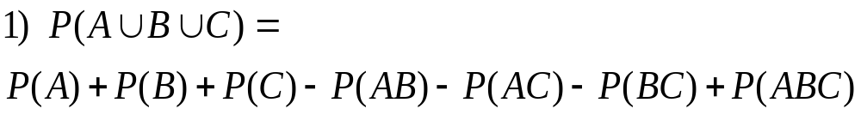

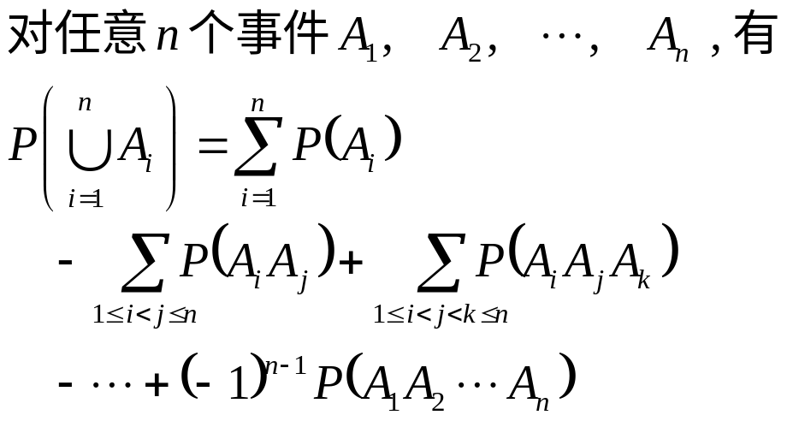
重 要 推 广
B
加法公式的推广
A
S

Slide 22
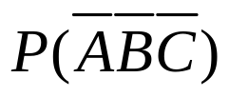

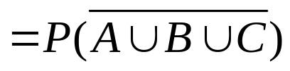

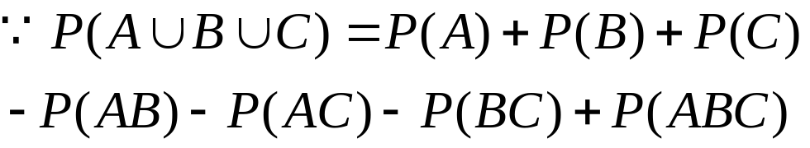



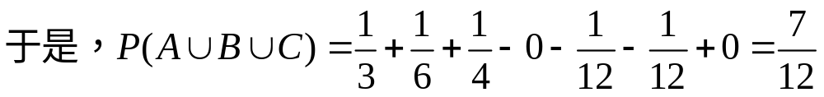
例2 设A，B，C为三个事件，且已知P(A)=1/3，P(B)=1/6，P(C)=1/4,P(AB)=0,P(AC)=P(BC)=1/12,求事件“A，B，C均不发生”的概率。
解
所求概率为 ，由德·摩根律知：

